Slide 1
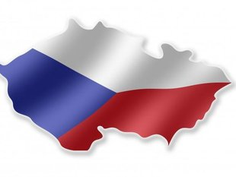
O řízení státu
Prezident: Miloš Zeman
Na řízení státu se podílí mnoho státních úřadů a dalších útvarů

Slide 2
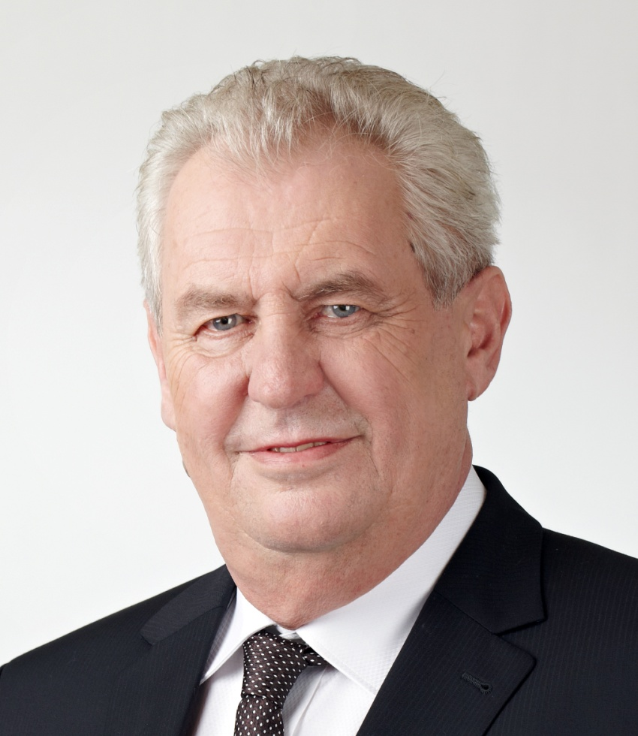
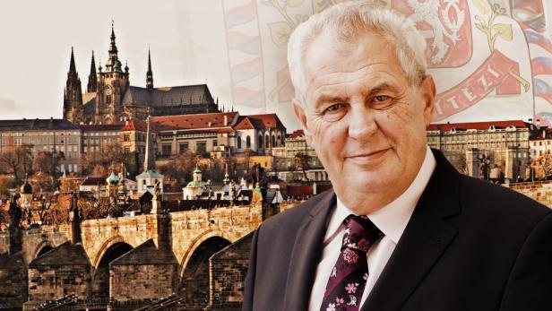
Miloš Zeman
*28. Září 1944, Kolín
je český politik, ekonom a třetí prezident České republiky
v lednu 2013 se stal prezidentem ČR
sídlí na Pražském hradě

Slide 3
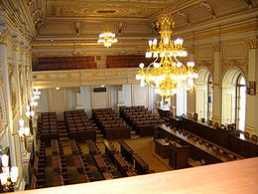
Poslanecká sněmovna ČR
Poslanecká sněmovna: má 200 poslanců (volených na 4 roky)
Zabývá se tvorbou a úpravou zákonů
Znak poslanecké sněmovny

Slide 4
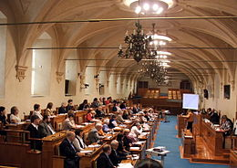
Senát ČR
Senát je zastupitelský orgán (zákonodárný sbor), obvykle je horní komorou parlamentu.
zasedá 81 senátorů
Senátní volby 2014, se budou konat 10. a 11. října

Slide 5
Ministerstva ČR
Ministerstvo dopravy
Ministerstvo financi
Ministerstvo vnitra
Ministerstvo zahraničí
Ministerstvo zdravotnictví
Ministerstvo zemědělství
Ministerstvo kultury
Ministerstvo obrany
atd.

Slide 6
Krajské úřady
Krajský úřad je jedním z orgánů kraje. Krajské úřady jsou dnes neopominutelným článkem veřejné správy, působí jako spojovací článek mezi ministerstvy a obecní správou.
Krajský úřad je zastoupen osobou hejtmana.

Slide 7
Obecní zastupitelstva
Obecní úřad je orgán obce. Ve městech se tento úřad nazývá městský úřad, ve městech statutárních pak magistrát.
V menších obcích je představitelem starosta, ve městech primátor.
Jsou odpovědni za chod města.

Slide 8
Koneeec

